Slide 1
Implementación de DAO con Hibernate
Universidad Centroamericana “José Simeón Cañas”
Ciclo 01-2020

Slide 2
Data Access Object
Será el objeto encargado de realizar las operaciones con la base de datos
Dicho objeto será utilizado desde el controlador
Primero se define una interfaz con los métodos que tendrá nuestra clase de acceso a datos
Luego creamos una clase implementando dicha interfaz, desarrollando cada uno de los métodos definidos en el

Slide 3
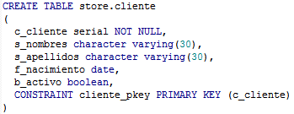
Trabajaremos con la tabla “Cliente”
La tabla se encontrará en el esquema “store” de la base de datos y tendrá las siguientes características:

Slide 4
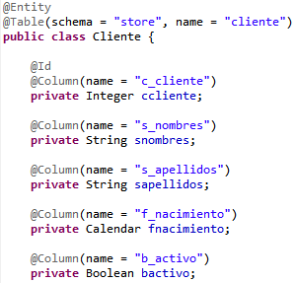
Creación de la clase dominio “Cliente”
Procederemos ahora a crear la clase que representará a dicha tabla “Cliente”
Crearemos el paquete com.uca.capas.domain
Luego vamos a crear la clase Cliente.java, que tendrá propiedades que estarán representando a cada columna de la tabla según el tipo de dato. Por ejemplo, si en la tabla la columna es de tipo Int o Number, la propiedad en la clase será Integer, si es VARCHAR entonces será String, y así correspondientemente para los demás tipos de datos.
@Entity: Anotación utilizada para especificar que esta clase hace referencia a una Entidad, al iniciar el aplicativo Spring escaneará las clases contenidas en el paquete definido en el método setPackagesToScan en la clase JpaConfiguration, al encontrar esta anotación manejará dichas clases como Entidades que harán referencia a una tabla.
@Table: Especifica la tabla a la que hace referencia la Entidad. Recibe dos parámetros, schema y name, en el cual se le define el esquema y el nombre de la tabla de la base de datos a la que hace referencia.
@Id: Especifica que esta propiedad es la llave primaria de la Entidad (y de la tabla)
@Column: Especifica la columna de la tabla a la que hace referencia la propiedad, recibe como propiedad el nombre de la columna (propiedad name)

Slide 5
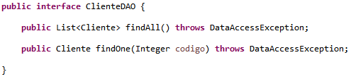
Creación de la interfaz de acceso a datos (DAO)
Crearemos el paquete com.uca.capas.modelo.dao y crearemos la interfaz ClienteDAO con dos métodos:
findAll() devolverá una Lista de Clientes que contendrá a todos los clientes que se encuentren en la tabla Cliente, como objetos de tipo Cliente
findOne es un método que devolverá un objeto de tipo Cliente, el cual recibirá de parámetro el valor de la llave primaria (un integer)

Slide 6
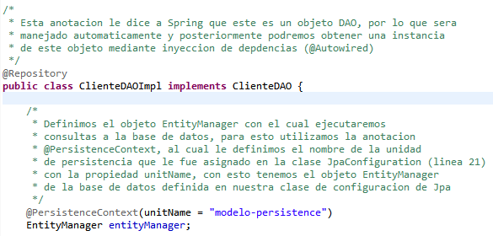
Crearemos la implementación de la interfaz ClienteDAO

Slide 7
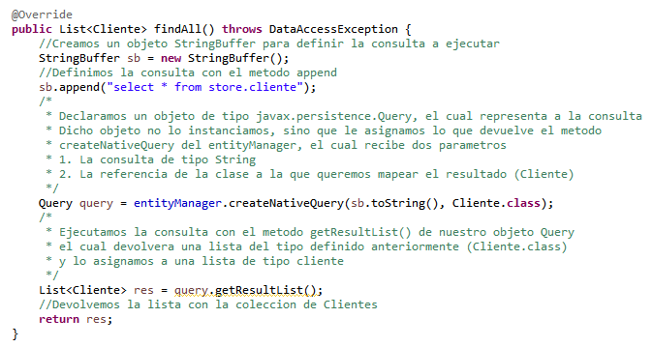
ClienteDAOImpl.java

Slide 8
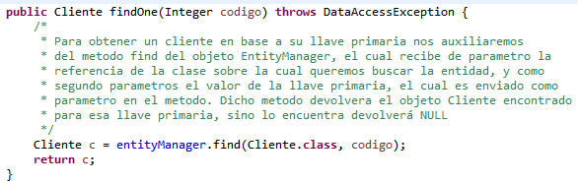
ClienteDAOImpl.java
Con esto, hemos desarrollado la implementación definida en nuestra interfaz ClienteDAO

Slide 9
Debemos crear siempre una Interfaz y su clase Implementadora, ya que, cuando vayamos a utilizar el objeto DAO, lo haremos referenciando a la interfaz, puesto que Spring automáticamente buscará a la clase que implementa dicha interfaz y nos devolverá una instancia de dicho objeto (Inyección de dependencias)

Slide 10
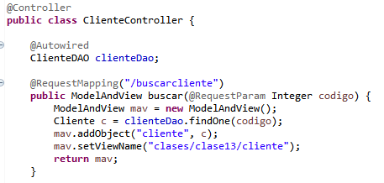
Ahora crearemos los controladores que utilizarán los DAO
@Autowired: Esta anotación se utiliza para inyectar el objeto al que estamos anotando. En este caso queremos inyectar el objeto de acceso a datos, por lo que anotamos la interfaz del DAO (no la clase implementadora, Spring automáticamente busca la implementación de la interfaz)

Slide 11
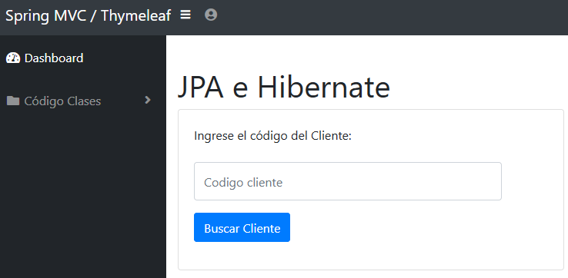
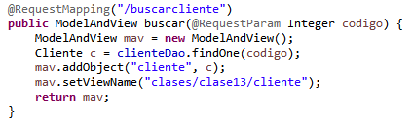
Al ejecutar el aplicativo e ingresar a la URL http://localhost:8080/index13, veremos la siguiente pantalla:
Al dar clic al botón “Buscar Cliente”, este hará una búsqueda sobre el código del cliente introducido como parámetro (sobre la llave primaria).
Se enviará la petición al controlador con URL /buscarcliente
Se recibe la petición con el parámetro enviado por el formulario, y utilizaremos el método findOne de nuestro DAO, el cual recibe de parámetro el valor de la llave primaria del Cliente, y al encontrarlo, devolverá el registro correspondiente como un objeto de tipo Cliente, luego ingresamos el objeto en el ModelAndView y lo redirigimos a la página cliente.html, en el cual renderizaremos cada campo del objeto enviado.

Slide 12
Métodos Delegate
Son métodos que se encuentran en la clase domain, y que permiten devolver otro tipo de dato en función del valor de una propiedad
Por ejemplo, si queremos devolver “Activo” o “Inactivo” según el valor del campo b_activo que es booleano lo hacemos mediante un método delegate, ya que la propiedad devolverá true o false
Entonces crearemos un método “delegador” o “delegate” que se encargará de devolver este valor

Slide 13
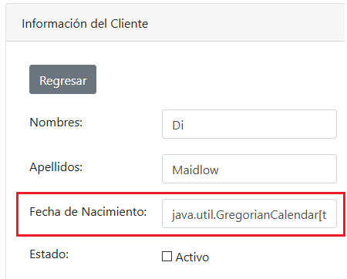
Métodos Delegate
Por ejemplo, si en el formulario HTML, a un campo le definimos una propiedad de la clase Domain que es de tipo Date o Calendar, lo veríamos de la siguiente manera:

Slide 14
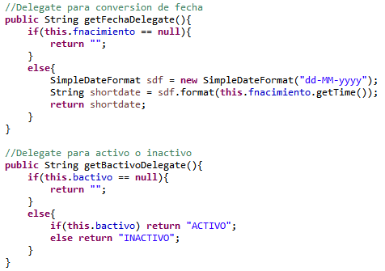
Los métodos “delegate” son como cualquier método getter, pero con lógica por dentro

Slide 15
Para utilizarlos se hace directamente dentro de la página HTML
Se accede a el utilizando el mismo nombre del método delegate de la clase dominio, pero sin el prefijo “get” y la primera letra en minúscula independientemente si es mayúscula o no.

Slide 16
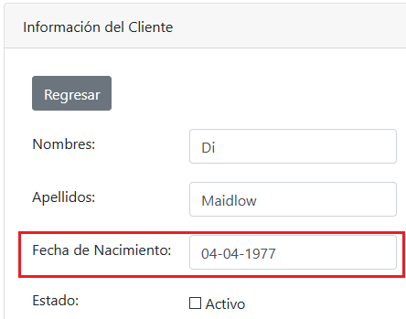
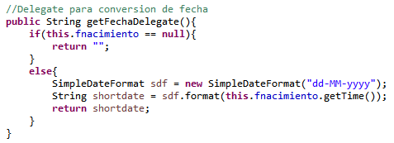
Ahora, mostrará lo devuelto por dicho método
Efectivamente, la fecha en formato dd-MM-yyyy

